Slide 1
TOÁN
KHỞI ĐỘNG

Slide 2
Gà con qua cầu

Slide 3
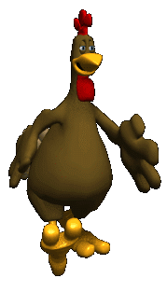
Đi
Qua
Đi
Qua
Đi
Qua
Đi
Qua

Slide 4
Câu Hỏi 1
9 + 6 =
A.15
C.12
B.13
D.14
Quay
Lại

Slide 5
Câu Hỏi 2
8 + 5 =
A.12
C.11
B.13
D.4
Quay
Lại

Slide 6
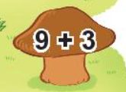
Câu Hỏi 3
A.13
C.12
B.11
D.14
Quay
Lại

Slide 7
Toán
Bài 8: Bảng cộng (qua 10) (tiết 2)

Slide 8
12
12
12
17

Slide 9
10
14
14
10
18

Slide 11
>
=
=
<

Slide 13
CHÀO TẠM BIỆT

